Slide 1
Чечня

Slide 2
Невероятной красоты первозданная природа, древние родовые башни, замковые комплексы и поселения, ультрамодные архитектурные сооружения, традиционное гостеприимство и необычная местная кухня – в Чечне есть все условия для приятного и одновременно познавательного времяпрепровождения.

Slide 3
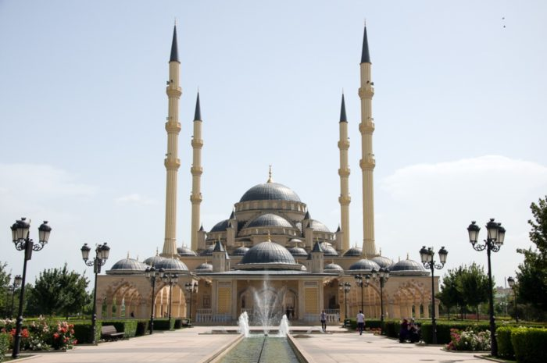
Мечеть «Сердце Чечни»
Религиозный центр и самое грандиозное сооружение в Чечне. Дата открытия – 2008 год. Занимает площадь 5 тысяч м2. Высота основного здания – 32 м, его венчает каскад куполов. По периметру возвышаются четыре 63-метровых минарета. Внутренняя отделка выполнена из белого мрамора. Особая ценность – 36 люстр из бронзы и золота, напоминающие силуэты главных мусульманских храмов. Вечерняя многоуровневая подсветка придает облику мечети еще большей зрелищности.

Slide 4
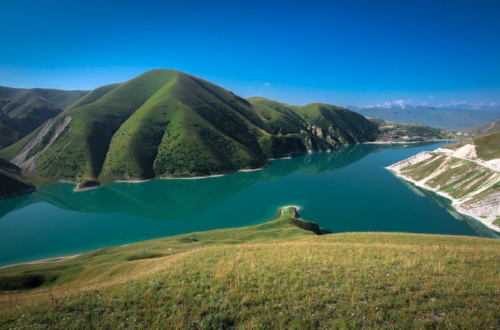
Озеро Кезеной-Ам
Самый крупный естественный водоем на Северном Кавказе. Расположен у подножия Андийского хребта на высоте 1,8 тысяч м над уровнем моря. Его самая большая глубина – 72 м, площадь – 2,5 км2. По озеру проходит граница между Чечней и Дагестаном. Желающих искупаться в водоеме немного – температура воды не поднимается выше +17°С. Зато здесь немало рыбаков – хорошо ловится форель. На берегу расположена туристическая база с одноименным названием.

Slide 5
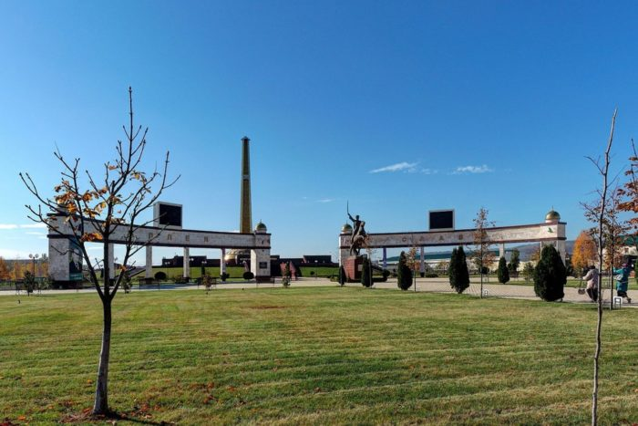
Мемориальный комплекс Славы имени А. А. Кадырова
Музейный мультикомплекс в самом центре Грозного. Посвящен событиям Великой Отечественной, а также легендарному Ахмату Кадырову. Открытие состоялось в 2010 году. Площадь – 5 га. Включает в себя музей первого президента с роскошным внутренним убранством, живописный парк с фонарями, скамейками и красивыми клумбами. А также здесь установлены несколько памятников – 40-метровая стела, памятник Мовлиди Висаитову, Герою Советского Союза, Вечный огонь и др.

Slide 6
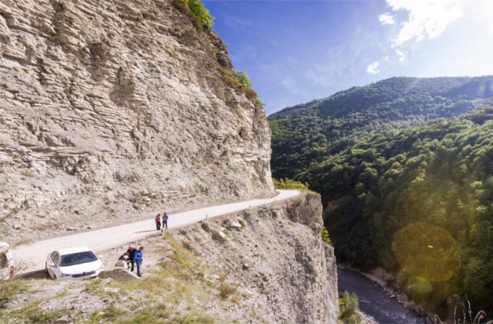
Аргунское ущелье
Край восхитительной первозданной природы и легендарных сторожевых башен в самом сердце Чечни. Протяженность – 120 км. С давних времен через него пролегал путь в Грузию и Дагестан. Почти вся его территория – в составе музея-заповедника. Охране подлежат животный и растительный мир ущелья, а также многочисленные памятники истории и архитектуры – боевые башни, культовые сооружения, замковые комплексы, родовые склепы, могильники.

Slide 7
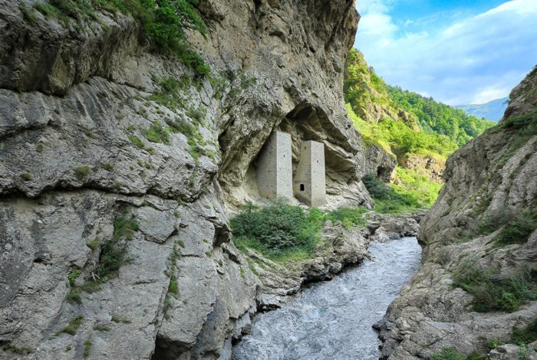
Ушкалойские башни
Две одинаковые 12-метровые каменные башни, встроенные в рельеф скалы. Находятся на территории знаменитого Аргунского ущелья. Были сооружены в XI веке. Удачное месторасположение прятало их от врагов, но в то же время позволяло вовремя обнаружить опасность и контролировать дорогу и мост, расположенные поблизости. Одна из башен была разрушена до основания в 1944 году. Работы по восстановлению были проведены в 2011 году.

Slide 8
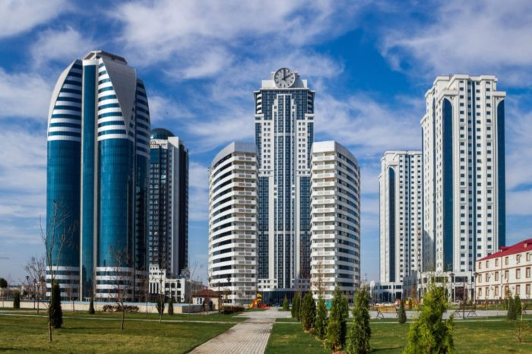
Грозный-Сити
Суперсовременный квартал небоскребов в центре Грозного, состоящий из жилых домов, гостиницы и бизнес-центра. Площадь – 4,5 га. Был спроектирован модным архитектором Джалалом Кадиевым. Строился с 2005 по 2011 гг. Самое высокое здание комплекса носит название «Феникс» и насчитывает 40 этажей. В ближайшее время планируется возведение второй очереди Сити. Главной изюминкой обещает стать уникальная башня высотой в 79 этажей.

Slide 9
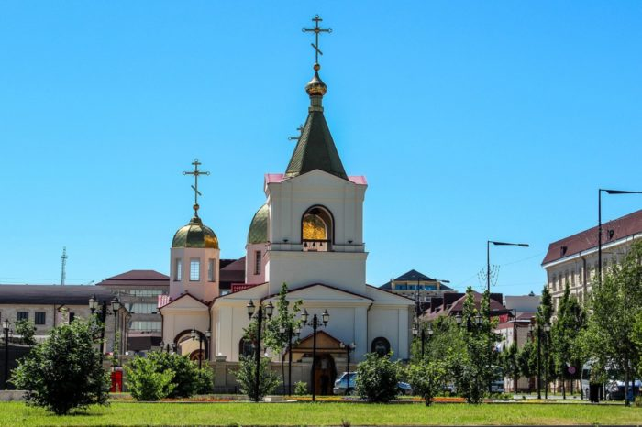
Церковь Михаила Архангела
Действующий православный храм в центре Грозного. Был возведен в традиционном русском стиле в конце XIX столетия на пожертвования прихожан. На территории храма находились колокольня, воскресная школа, приходской дом и другие вспомогательные постройки. Весь комплекс сильно пострадал в ходе военных событий в Чечне. В 2005 году началась реставрация церкви, ее облик удалось сохранить, но другие сооружения пока не восстановлены.

Slide 10
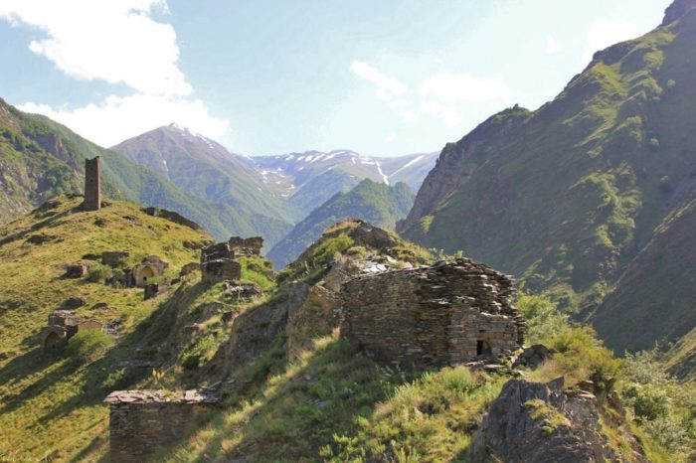
Цой-Педе
Одно из самых крупных на Северном Кавказе погребальных сооружений доисламских времен. Датируется примерно V-XVII вв. Расположено в Малхистинском ущелье, на границе с Грузией. Погребальный комплекс включает в себя сторожевые башни, жертвенники и десятки склепов с останками людей. На некоторых постройках сохранились петроглифы. Территория некрополя считается одним из самых труднодоступных мест в России. Для его посещения требуется специальное разрешение.

Slide 11
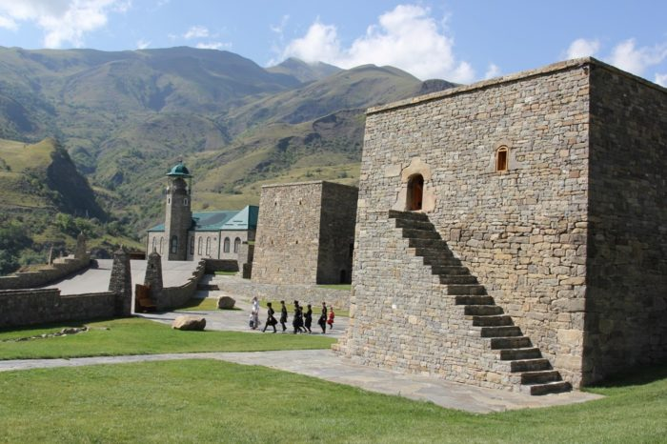
Замок Пхакоч
Средневековый архитектурный комплекс в окрестностях поселка Итум-кали. Состоит из каменных сторожевых башен, жилых построек, водяной мельницы и ограды. Занимает площадь 17 тысяч м2. В одной из башен открыт музей. На первом этаже демонстрируются предметы старины – орудия труда, украшения, оружие, национальная одежда. А на втором этаже – экспозиция, посвященная памяти видного государственного деятеля Хусейна Исаева, погибшего во время теракта в 2004 году.

Slide 12
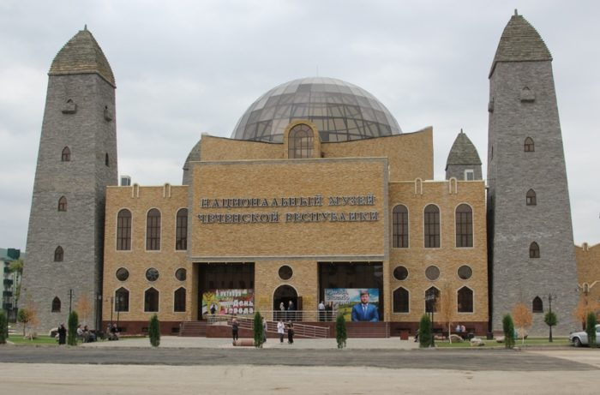
Национальный музей Чеченской Республики
Один из самых старых музеев Чечни. Ведет свою историю с 1924 года. К сожалению, во время военных действий была уничтожена большая часть музейных фондов – бесценных предметов культурного и исторического наследия края. В 2007 году музейные площади были восстановлены. Сегодня здесь хранится около 30 тысяч экспонатов. Действуют выставки, посвященные этнографии, археологии, изобразительному искусству, Великой Отечественной войне, первому президенту.

Slide 13
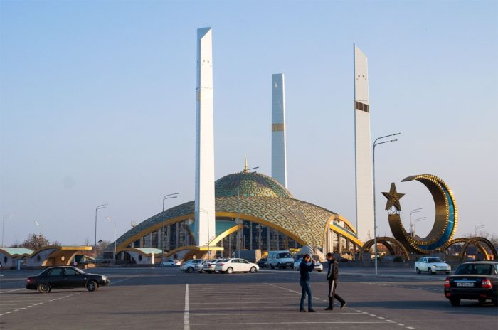
Мечеть имени Аймани Кадыровой
Построена в Аргуне в 2014 году. Выполнена в ультрасовременном стиле. Носит имя супруги первого президента республики. Одновременно может принять до 15 тысяч верующих. Стены отделаны редким мрамором, молитвенный зал венчает 23-метровый купол, рядом возвышаются 55-метровые минареты. Днем своды храма меняют цвет в зависимости от погоды, ночью его освещают 96 прожекторов и 50 тысяч светодиодов. У входа установлен огромный полумесяц со звездой.

Slide 14
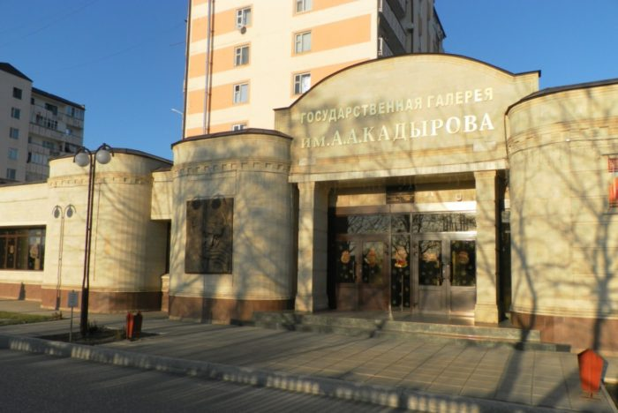
Государственная галерея имени А. А. Кадырова
Открылась в Грозном в 2010 году. Состоит из двух залов площадью 525 м2. В числе экспонатов – работы местных и зарубежных скульпторов, художников, народных мастеров. Среди стационарных выставок заслуживает внимания коллекция братьев Юсуповых – собрание разных видов оружия, воинских доспехов, национальных музыкальных инструментов. Галерея также регулярно занимается организацией передвижных выставок для школьников и студентов.

Slide 15
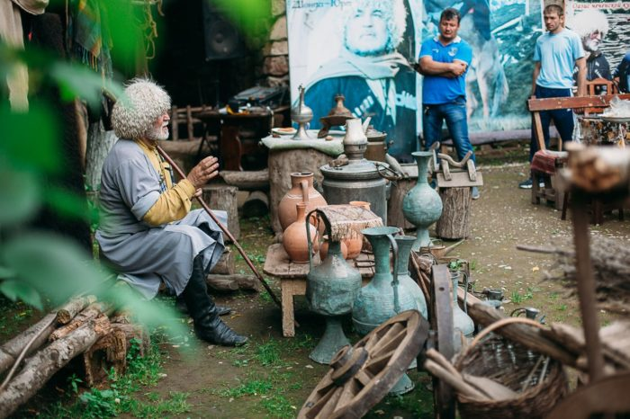
Музей «Донди-Юрт»
Частный музей во дворе собственного дома одного из жителей Урус-Мартана. Открылся для посетителей в 1991 году. Занимает территорию в 30 соток. Представляет собой копию древнего чеченского поселения с жилым домом, башнями и склепами. Обширная коллекция предметов старины включает в себя посуду, одежду, украшения, предметы быта и интерьера разных эпох. Музей популярен у местных жителей и туристов, продолжает пополняться экспонатами.

Slide 16
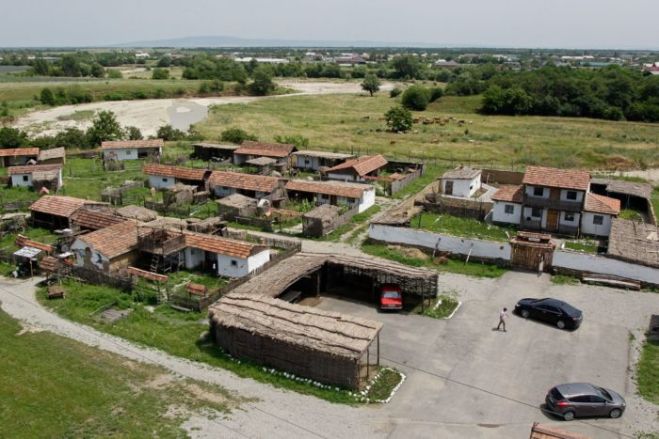
Музей «Шира-юрт»
Был открыт в 2014 году в поселке Герменчук. Название музея переводится как «старое поселение». Это в точности воссозданная копия чеченского аула, в котором обитали предки местных жителей на протяжении многих веков. Здесь можно увидеть старинные сооружения – мечеть, жилые дома, мельницу, кузницу, конюшню, лазарет, дом старейшины, а также многочисленные предметы быта. На входе возвышается главное достояние чеченцев – 25-метровая сторожевая башня.

Slide 17
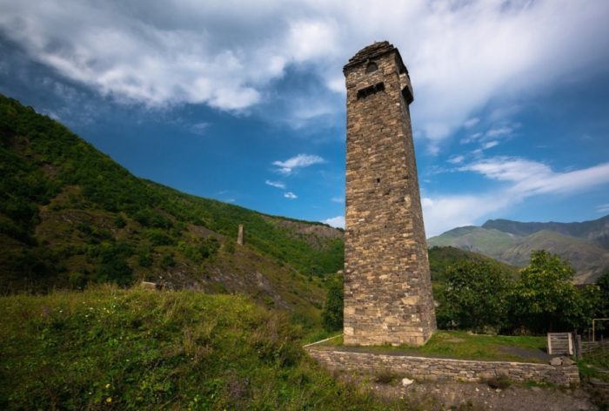
Башня Дёре
Уникальная 900-летняя достопримечательность поселка Тазбичи в Итум-Калинском районе. Представляет собой сооруженную из камня башню замкового типа высотой 23 м с бойницами. Верхний ярус служил дозорным пунктом, с которого передавались сигналы на другие башни, расположенные поблизости. Была восстановлена в 2010 году. Реставраторы сохранили первозданный внешний облик башни, отремонтировав только деревянные лестницы и перекрытия между этажами.

Slide 18
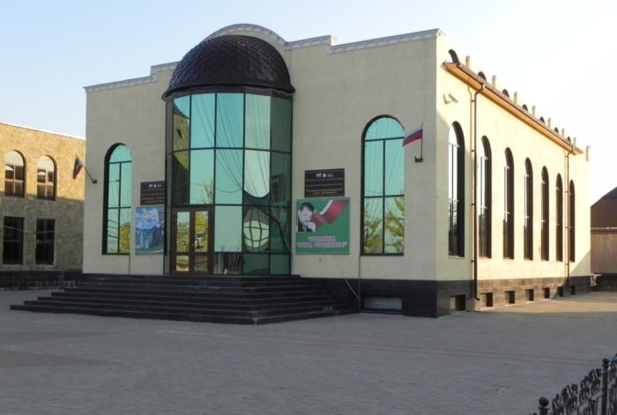
Музей А. А. Кадырова в Курчалое
Открытие музея первого президента состоялось в 2011 году на его родине – в Курчалое. Посетителям предлагают ознакомиться с копией рабочего кабинета Кадырова, его личными вещами, фотографиями, документами, книгами, предметами быта. Также здесь действует небольшая этнографическая выставка, представлена коллекция картин чеченских мастеров. В музее постоянно проводятся экскурсии для школьников, практикуются выездные тематические выставки.

Slide 19
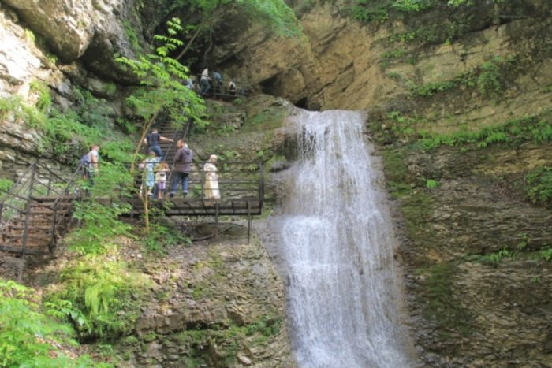
Нихалоевские водопады
Зрелищный каскад из 12 водопадов посреди леса и скалистых гор. Находится в окрестностях поселка Нихалой в Шатойском районе. Высота самого большого водного потока – 32 м. К вершинам водопадов ведут лестницы и мостики. Сверху можно полюбоваться живописными видами Аргунского ущелья. Рядом расположен спортивно-туристический комплекс с одноименным названием. К услугам отдыхающих – коттеджи, беседки, ресторан, тренажерный зал.

Slide 20
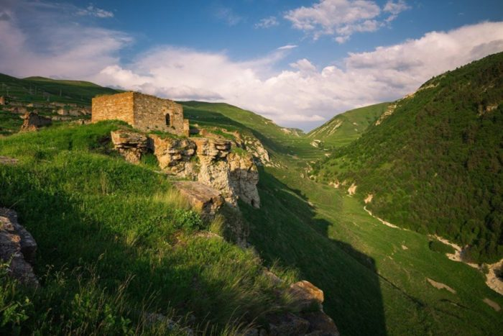
Древний город Хой
Старинный «город стражников» посреди гор и альпийских лугов в Веденском районе. На протяжении своей многовековой истории выполнял функции сторожевого пункта на границе с Дагестаном и другими территориями. Сохранились фрагменты каменных построек, сооруженных без капли раствора, а также древние захоронения. Во время войны ущелье серьезно пострадало. Сейчас действует программа по переселению всех желающих на земли предков.

Slide 21
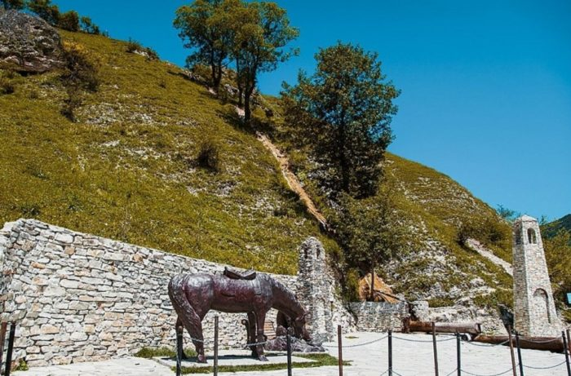
Родник «Девичья коса»
Оригинальная достопримечательность поселка Харачой в Веденском районе. Струя родника спускается с высокого холма и течет, переливаясь на солнце, по тонкому желобу, образованному солями источника. Вид родника действительно напоминает косу девушки, с названием связана местная легенда. У подножия родника благоустроена площадка, на которой установлен памятник Зелимхану Харачоевскому, известному абреку, пришедшему утолить жажду и напоить своего коня.

